Slide 1
Co je důvěra?
Důvěra je typ postoje a zároveň mezilidského vztahu, který vyvolává pocit jistoty plynoucí z přesvědčení, že partner komunikace (osoba, instituce) splní určitá očekávání. (sociologický slovník)
Důvěra je subjektivní víra v aktéra, že se bude chovat za určitých okolnosti určitým, předem očekávaným způsobem, na základě jeho předchozího chování. (Lik Mui at al)
Důvěra je pozitivní očekávání ve vztahu k chování někoho nebo něčeho v situaci, která zahrnuje pro důvěřující stranu riziko. (Marsh, S. at al)
Důvěra je ochota jedné strany být zranitelný činností druhé strany na základě očekávání, že druhá strana provede konkrétní činnost důležitou pro věřitele bez ohledu na jeho schopnost druhou stranu monitorovat nebo kontrolovat. (Mayer at al)

Slide 2
Konceptuální rámec
příbuzné a související koncepty:
reputace (reputation) – vážnost, dobrá pověst
právo na dobrou pověst zakotveno v Listině základních práv a svobod, příběh někoho jiného o mně, nejde ovlivňovat přímo, ale pouze skrz okolnosti. Viz např. reputační systémy
kredibilita (credibility) – dva klíčové komponenty
– důvěryhodnost (trustworthiness) – subjektivní víra (belief) a prokázaná spolehlivost (reliability)
– odbornost (expertise) – subjektivně vnímaná a objektivně prokazatelná – diplom, certifikace, renomovanost, osvědčenost
autorita
soukromí

Slide 3
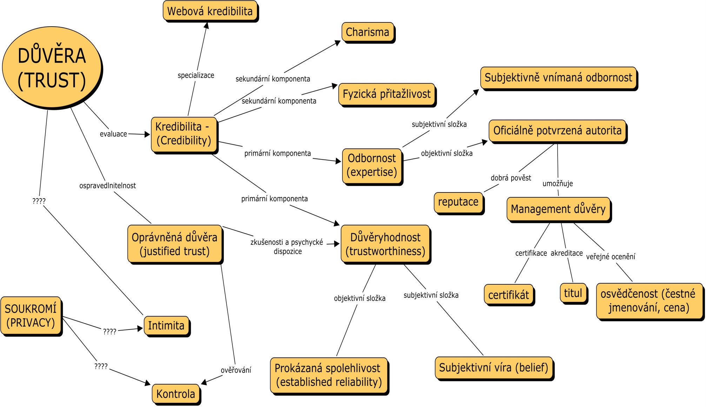
Konceptuální rámec

Slide 4
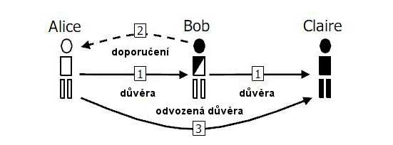
Vlastnosti důvěry
Tranzitivita – přenositelnost důvěry. Důvěra není tranzitivní vždy, je podmíněně tranzitivní na doporučení.
JOSANG, Audun - ISMAIL, Roslan - BOYD, Colin. A Survey of trust and reputation systems for online service provision
Reflexivita – entita vždy plně důvěřuje sama sobě

Slide 5
Vlastnosti důvěry
Asymetrie – důvěra je orientovaná vazba, tj. pokud A důvěřuje B, B nemusí důvěřovat A (jednosměrná důvěra)
Tranzitivita – důvěra není tranzitivní vždy, je podmíněně tranzitivní na doporučení
Dynamičnost – důvěra se v čase mění nemonotónně (roste nebo klesá dle chování hodnocené entity)
Individuálnost - subjektivnost důvěry, důvěra entit A a B vzhledem k jednomu cíli nabývá různých hodnot
Kontextovost – důvěra entity A vzhledem k entitě B je vždy závislá na kontextu c

Slide 6
Kategorie důvěry
dispoziční důvěra (dispositional trust) - psychologicko-osobnostní rys důvěřujícího/nedůvěřujícího aktéra
naučená důvěra (learned trust) - výsledek zkušeností z předchozích situací
situační důvěra (situational trust) - modifikuje dispoziční důvěru v souladu se situačními podněty, ovlivňuje naučenou důvěru
společenská důvěra (societal trust) – hraje roli při tvorbě sociální reality, nevzniká v samotné skupině, ale je výsledkem neustálého znovu-vyjednávání mezi jednotlivými aktéry.
neživé objekty mohou ovlivňovat naši důvěru, jsou však vnímány jako reprezentanti osoby/skupiny osob, k nimž důvěra směřuje

Slide 7
Aktéři důvěry
komu důvěřováno:
lidský, intencionální aktér
technologický aktér, který vyvolává intencionální postoj
sociální aktér , který vyvolává intencionální postoj
kdo může jednat důvěryhodně:
lidé
technologičtí aktéři – pod přímým či nepřímým řízením lidé
důvěra mezi technologickými aktérů je pouze reprezentací důvěry mezi lidmi, ne emergentní vlastností technického systému

Slide 8
Aktéři důvěry
Při výměně informací:
příjemce informace – zranitelný, když věří přijatým informacím od jiného aktéra, které nemůže ověřit
odesílatel - zranitelný, když ztrácí kontrolu nad informacemi, které mohou být zneužity příjemcem
nedůvěra – funkční ekvivalent důvěry, ne opak (nedostatek důvěry). Je to víra, že se druhý aktér aktivně snaží poškodit jednajícího.

Slide 9
Oprávněná důvěra
jistota pro budoucnost může být řízena směsí důvěry a kontroly
důvěra je prospěšnější než kontrola – snižuje náklady, zvyšuje flexibilitu vztahu
oprávněná důvěra – optimální tržní rovnováha, vzniká tam, kde se důvěra setkává s důvěryhodností
větší důvěra nevede vždy k většímu dobru
malá důvěra k nižšímu využívání příležitostí
příliš mnoho důvěry dělá jedince zranitelným zlomyslností druhých
cílem není přesvědčit lidi, aby věřili více, ale aby věřili dostatečně
cesta – zvyšováním důvěryhodnosti dochází k růstu důvěry
důvěryhodnost určuje rozsah, v němž lidé důvěřují

Slide 10
Architektura důvěry
metodologie usilující o zlepšení naší schopnosti designovat naše vnímání důvěry v informační systém
tři oblasti:
1. Jak designovat technický systém, které umožní účastníkům vyjadřovat a rozvíjet ospravedlnitelnou důvěru mezi sebou (Trust enhancing technology – TAT)
2. Jak řídit sociální adopci informačního systému, aby byl kompatibilní s existující strukturou oprávněné důvěry? (metoda Architecture of Trust)
Jak vyvíjet socio-technická řešení, která usnadňují tvorbu dlouhotrvající ospravedlnitelné důvěry v technické systémy? (metody v současnosti teprve ve vývoji)

Slide 11
Postup
stanovte humánní aktéry
stanovte technologické a sociální aktéry
vytvořte strukturu toku informací (tečkované linky)
vytvořte strukturu důvěry mezi aktéry (plné a čárkované linky) – na základě zdokumentovaných vztahů a výpovědí, na základě výzkumu mezi aktéry
srovnejte kompatibilitu struktury toku informací a struktury důvěry

Slide 12
Notace
T(x, y) x důvěřuje y
D(x, y) x nedůvěřuje y
P(x, y) vzájemná důvěra mezi x a y, tj. T(x, y) a T(y, x)
T(x, y), T(y, z) → T(x, z) (transitivita)
T(x, a), T(x, b) → P(a, b) (delegace)
T(x, y), T(y, x) → P(x, y) (upevnění)
T(x, y), D(y, z) → D(x, z) (omezení)
T(x, a), D(x, b) → D(a, b) (konflikt)
T(x, y), D(x, y) → D(x, y) (nedůvěra)

Slide 13
Kompatibilita systému
každému odesilateli i příjemci informace by mělo být důvěřováno
všechny úseky a mezi-úseky mezi odesilatelem a příjemcem by měly zahrnovat pouze hrany typu P (vzájemná důvěra)
pokud je mezi koncovými body vzájemná důvěra → tok informací je kompatibilní se vztahy důvěry

Slide 14
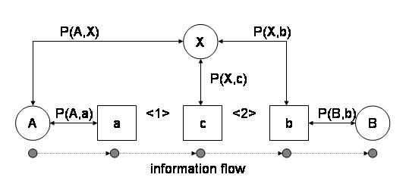
Důvěra v mailové komunikaci
dvě hrany mezi uzly (ve směru toku informace):
<1>P(A, a), P (A, X) → P(A, X)
P(a, X), P(X, c) → P(a, c)
<2> P(X, b), P(X, c) → P(b, c)

Slide 15
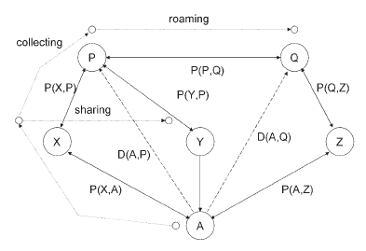
Vnímaná důvěra – e-government

Slide 16
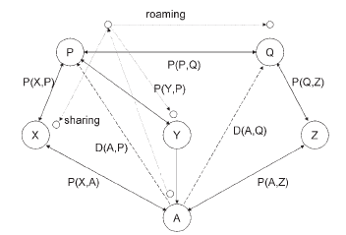
Předpokládaná architektura důvěry
nedůvěryhodný model e-governmentu, Británie

Slide 17
LITERATURA
COFTA, Piotr. Designing for Trust. In WHITWORTH, Brian – MOOR, Aldo de. Socio-Technical Design and Social Networking Systems. Information Science Reference. Hershey : IGI Global, 2009, 388 – 401. ISBN 978-1-60566-265-7.
JOSANG, Audun – ISMAIL, Roslan – BOYD, Colin. A Survey of trust and reputation systems for online service provision. Decision Support Systems. 2007, 43 (2), 618-644.
MARSH, Stephen – DIBBEN, Mark R. The Role of Trust in Information Science and Technology. Annual Review of Information Science and Technology. 2003, 37 (1), 465-498.
MAYER, R. C. – DAVIS, J. H. – SCHOORMAN, F. D. An integrative model of organization trust. Academy of Management Review. 1995, 20 (3), 709 – 734.
MUI, L. – MOHTASHEMI, M. – HALBERSTADT, A. Evaluating Reputation. In Multi-agents Systems. Berlin : Springer, 2002.
SAMEK, Jan. Důvěra a reputace v distribuovaných systémech. Brno, 2011. Disertační práce. Vysoké učení technické v Brně, Fakulta informačních studií, Ústav inteligentních systémů, 136. Vedoucí práce: Doc. Dr. Ing. Petr Hanáček.
WINKLER, J. – PETRUSEK, M. Velký sociologický slovník. Karolinum Praha, 1997. ISBN 80-7184-164-1.

